Slide 1

OOP
Knáb István Gellért

Slide 2
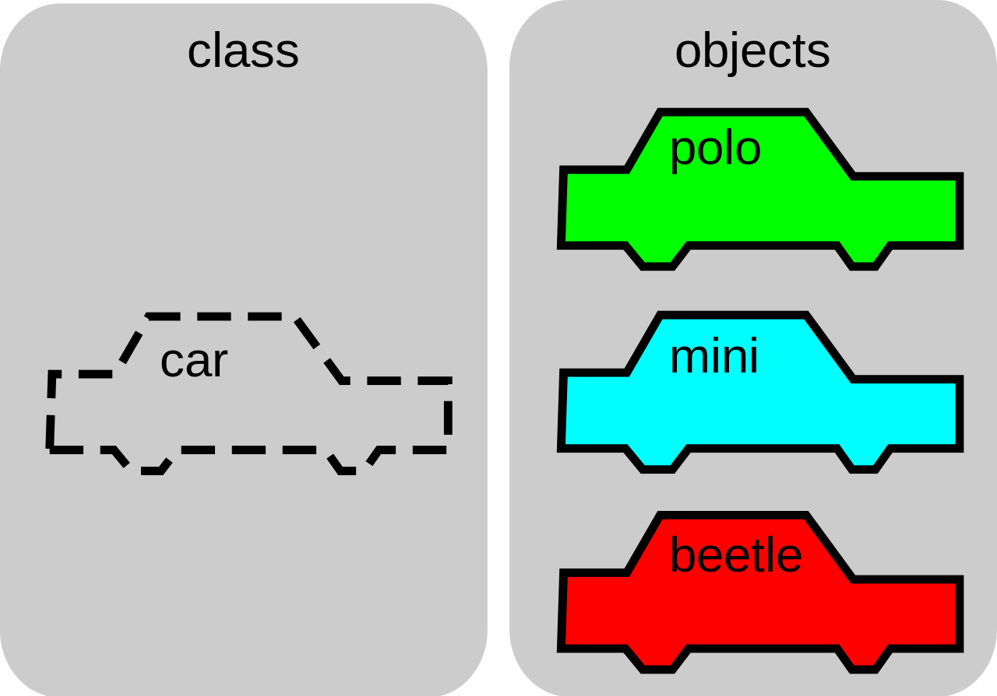
Mi az az OOP?

Slide 3
Hogyan írunk osztályt?
Feltétel vizsgálata:
Boolean

Slide 4
Mi a különbség?
If-if-else
If-elif-else

